Slide 1
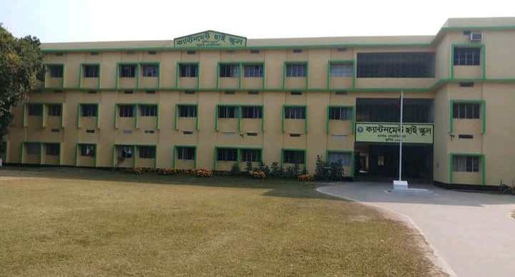
ক্যান্টনমেন্ট হাই স্কুল,যশোর সেনানিবাস

Slide 2
সবাইকে শুভেচ্ছা ও স্বাগতম

Slide 3
শিক্ষক পরিচিতি
মোঃ আরিফ হোসাইন
বিবিএস (অনার্স),এমবিএস,বিএড
সহকারী শিক্ষক (ব্যবসায় শিক্ষা)
ক্যান্টনমেন্ট হাই স্কুল,যশোর সেনানিবাস
মোবাইল নং ০১৯১১-৪৪৫০৮৪

Slide 4
পাঠ পরিচিতি
শ্রেণিঃ ৯ম ও ১০ম
শাখাঃ ব্যবসায় শিক্ষা
বিষয়ঃ ফিন্যান্স ও ব্যাংকিং
অধ্যায়ঃ ২য়

Slide 5
পাঠ শিরোনাম
অর্থায়নের উৎস

Slide 6
শিখনফল
এই পাঠ শেষে শিক্ষার্থীরা-
বিভিন্ন প্রকার অর্থায়নের উৎসের শ্রেণিবিভাগ বিশ্লেষণ করতে পারবে।

Slide 7
অর্থায়েরর উৎস
অভ্যন্তরীণ তহবিল
বহিস্থ তহবিল

Slide 8
অভ্যন্তরীণ তহবিল
মালিকানাভিত্তিক অভ্যন্তরীণ উৎস
মুনাফাভিত্তিক অভ্যন্তরীণ উৎস
১) মালিকের মূলধন
২) শেয়ার
১) অবণ্টিত মুনাফা ও সঞ্চিত তহবিল
২) লভ্যাংশ সমতা করণ তহবিল
৩) বিধিবদ্ধ সঞ্চিতি

Slide 9
বহিস্থ তহবিল
স্বল্পমেয়াদি
মধ্যমেয়াদি
দীর্ঘমেয়াদি
প্রাতিষ্ঠানিকঃ
* প্রাপ্য বিল বাট্টকরণ
* প্রদেয় বিল বাট্টাকরণ
* স্বল্পমেয়াদি ব্যাংক ঋণ
* ক্ষুদ্র ঋণ
অপ্রাতিষ্ঠানিকঃ
* বাণিজ্যিক পত্র
* ক্রেতা হতে অগ্রিম গ্রহণ
* মজুদ মাল বন্ধীকরণ
* গ্রাম্য মহাজন
* বাণিজ্যিক ব্যাংক প্রদত্ত ঋণ
* বিশেষায়িত আর্থিক প্রতিষ্ঠান
* বেসরকারি প্রতিষ্ঠান
* মূলধনি বাজারের প্রতিষ্ঠান
* আন্তর্জাতিক তহবিল
* ঋণ
* ঋণপত্র
* লিজিং

Slide 10
সবাইকে ধন্যবাদ

